Slide 1

늘봄
음성·언어·인지 수행 정보를 융합한
AI 기반 인지 저하 위험 신호
조기 스크리닝 서비스
일상 속 목소리와 반복 기록으로 변화를 살펴봅니다
부산대학교 정보컴퓨터공학부 2026학년도 전기 졸업과제
팀원 원준서 · 김민서 · 이지현
01

Slide 2
02
PROBLEM VIDEO
일상 속 작은 변화
[AI 영상]
16:9 VIDEO
02

Slide 3
03
PROBLEM
반복되는 작은 변화
자녀
자
엄마, 오늘 병원 다녀왔어?
부모
병원? 오늘 가는 날이었나?
부
자
어제도 말했잖아 ㅎㅎ
아 맞다, 깜빡했네.
부
03

Slide 4
04
PROBLEM
가족과 떨어져 지내는 부모님의 하루
자녀
자
엄마 오늘은 뭐 했어?
부모
그냥 집에 있었지.
부
요즘 혼자 있으니까 조금 심심하네.
자
주말에 내가 갈게 ㅎㅎ
작은 변화가 반복되어도 가족이 매일 확인하기는 쉽지 않습니다
04

Slide 5
05
SOLUTION VIDEO
일상 속 작은 변화
[AI 영상]
16:9 VIDEO
05

Slide 6

VOICE-BASED COGNITIVE SCREENING
늘봄
검사와 일상 기록을 이어주는 모바일 인지 스크리닝 서비스
음성 분석
반복 기록
팥이 성장
보호자 연계

Slide 7
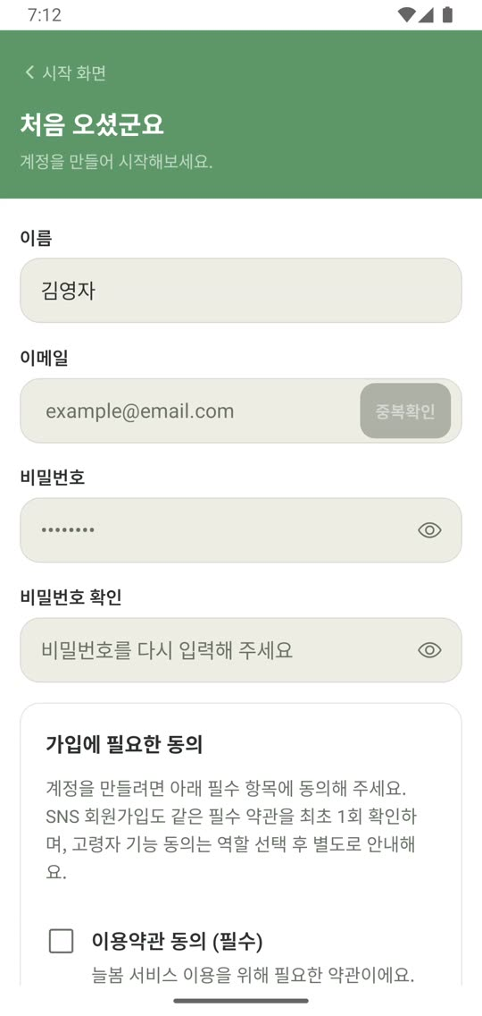

회원가입
사용자 역할에 맞는 계정을 생성합니다
계정 생성
서비스 이용의 시작
고령자와 보호자 역할을 구분해 계정을 생성하고 이후 화면 흐름을 분리합니다.
이메일 · 비밀번호 · 역할 선택

Slide 8
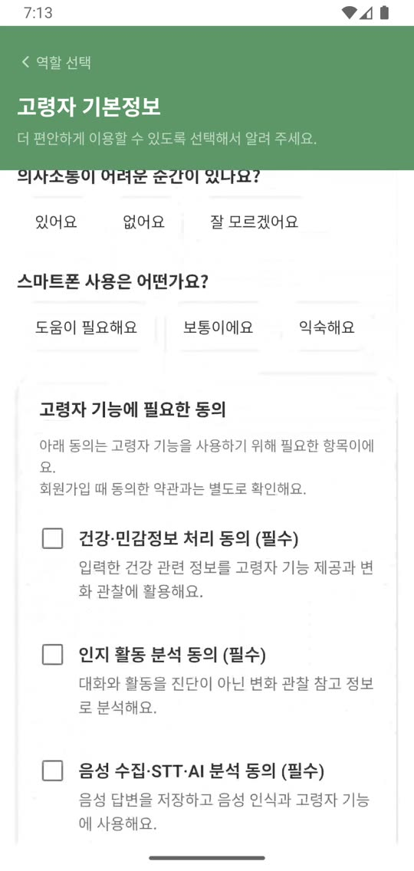
동의와 초기 정보
검사 전에 필요한 정보와 동의 상태를 저장합니다
온보딩
필요한 범위만 동의
개인정보와 음성 분석 동의를 확인하고 청취 설정과 기본 정보를 입력합니다.
개인정보 · 음성 · 분석 · 보호자 접근

Slide 9
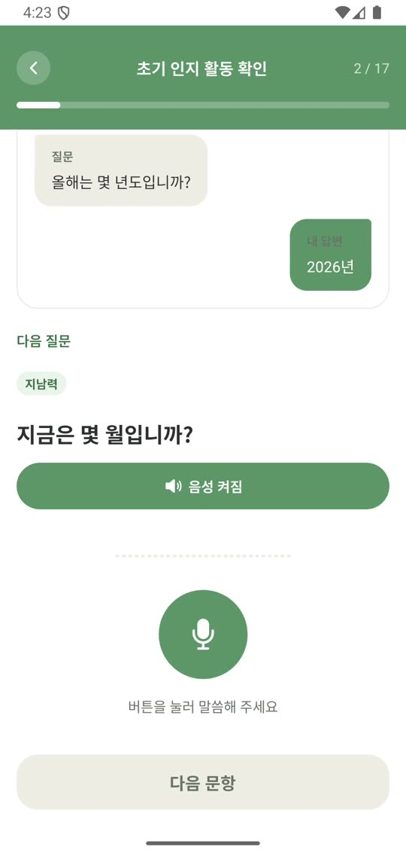
초기 CIST 검사
첫 검사 결과를 이후 변화 비교의 기준으로 사용합니다
BASELINE
최초 기준 결과 생성
팥이의 안내에 따라 문항별로 음성 응답을 남기고 초기 기준 결과를 생성합니다.
5개 문항 · 음성 답변

Slide 10
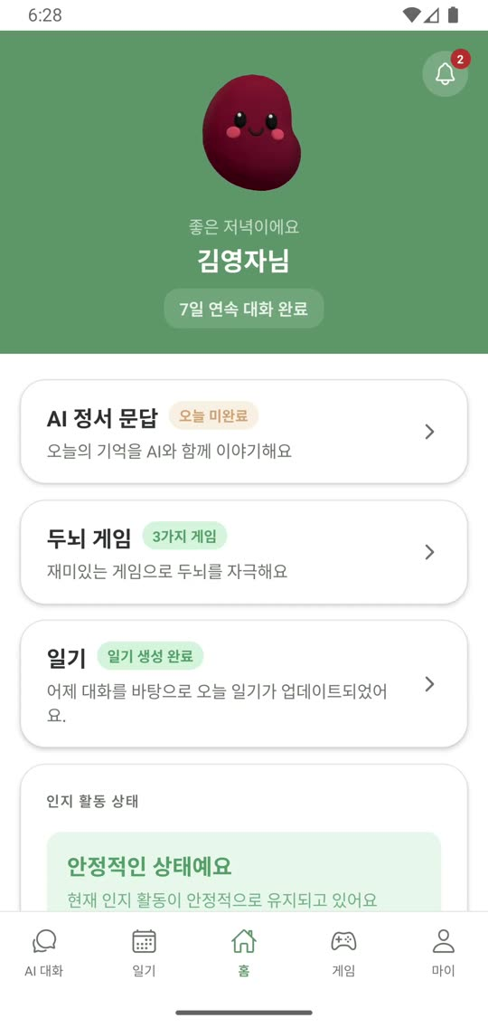
고령자 홈
오늘 필요한 활동과 최근 기록을 확인합니다
HOME
오늘 할 일을 한눈에
홈에서 오늘의 검사와 활동, 최근 기록, 팥이 상태를 확인합니다.
팥이 · 진행 현황 · 최근 결과

Slide 11
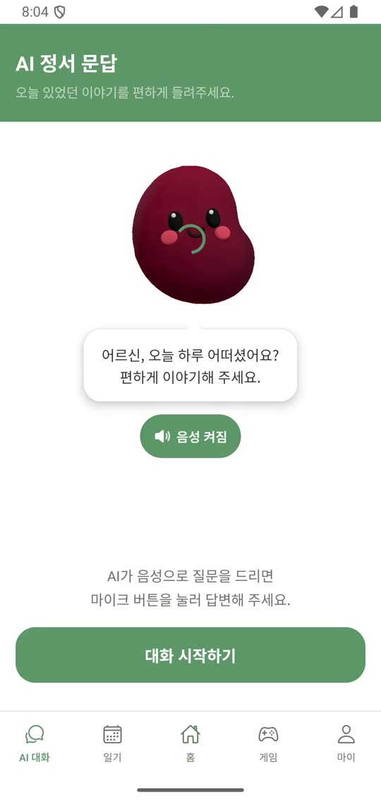
팥이와 오늘의 활동
검사와 문답, 게임을 부담 없이 선택합니다
TODAY
팥이의 안내로 활동 선택
사용자는 팥이의 안내에 따라 필요한 활동을 선택하고 진행 상황을 확인합니다.
검사 · AI 문답 · 게임

Slide 12
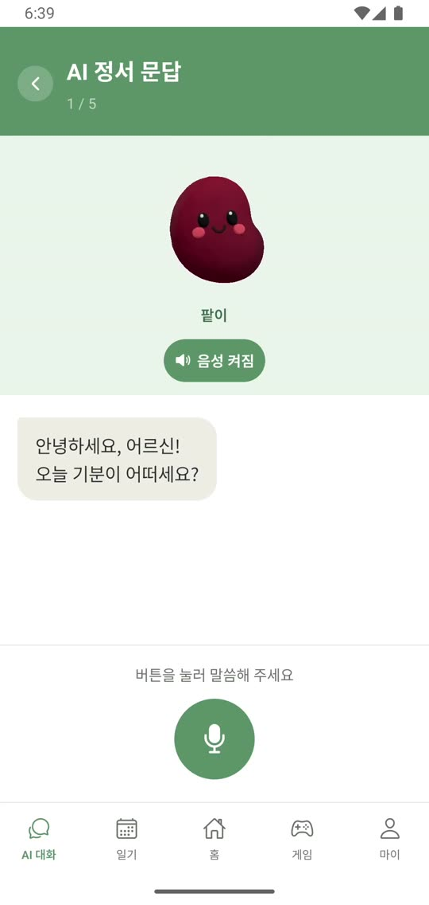
AI 문답
팥이가 일상과 감정을 묻습니다
QUESTION
대화하듯 진행하는 문답
사용자는 화면과 음성으로 제시되는 질문에 자신의 목소리로 답합니다.
질문 표시 · TTS 안내

Slide 13
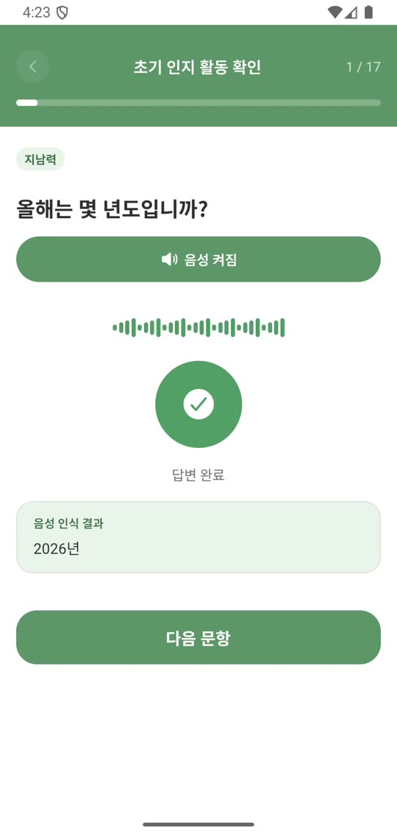
음성 녹음과 인식
답변 음성과 전사 결과를 함께 저장합니다
VOICE
말한 내용과 음성 정보 수집
문항별 녹음을 업로드하고 STT가 답변을 텍스트로 변환합니다.
녹음 · 파형 · STT 전사

Slide 14
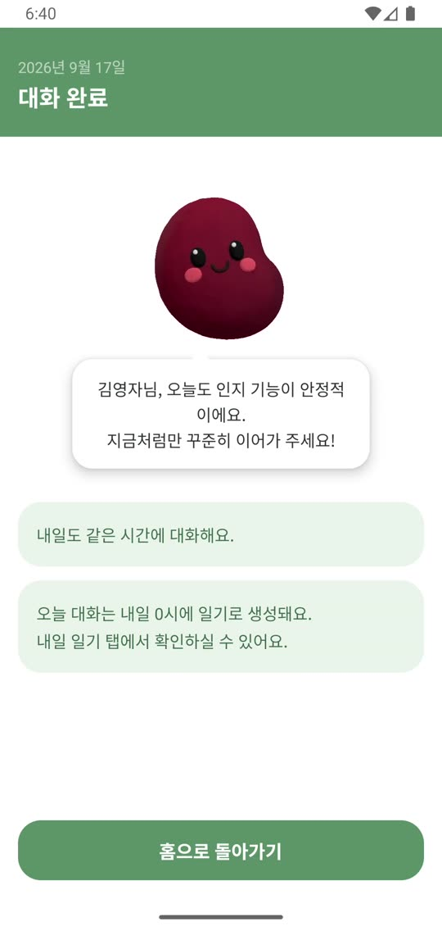
검사 결과
의료적 진단 대신 이해하기 쉬운 안내를 제공합니다
RESULT
정성적인 결과 안내
고령자 화면은 정확한 수치보다 결과 단계와 권장 행동을 중심으로 보여줍니다.
안정적 · 관찰 필요 · 확인 필요

Slide 15
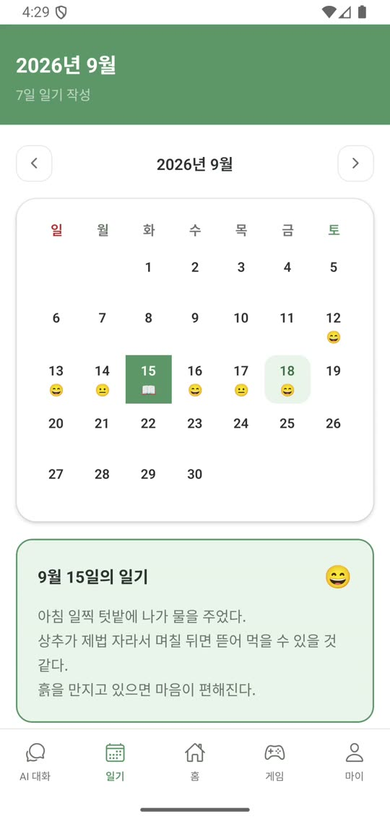
AI 일기
문답 요약을 하루의 기록으로 정리합니다
DIARY
대화가 일상 기록으로
문답의 STT 전사와 요약을 이용해 하루의 일기를 생성합니다.
문답 요약 · 일기 본문

Slide 16
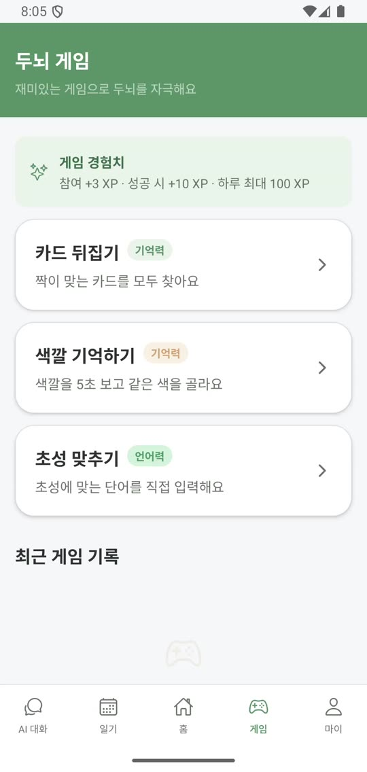
인지 게임
짧은 게임으로 활동을 자연스럽게 이어갑니다
GAME
부담이 적은 인지 활동
대표 게임을 수행하면 결과가 저장되고 경험치 보상으로 연결됩니다.
카드 · 색깔 · 초성 게임

Slide 17
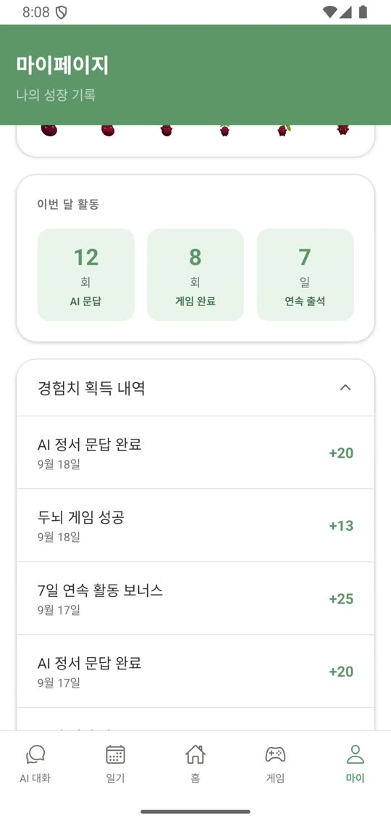
경험치 획득
검사와 활동 결과를 중복 없이 경험치로 반영합니다
XP
지속적인 참여를 위한 보상
문답과 게임 완료 이벤트가 경험치로 기록되어 팥이의 성장에 반영됩니다.
활동 완료 · XP 적립

Slide 18
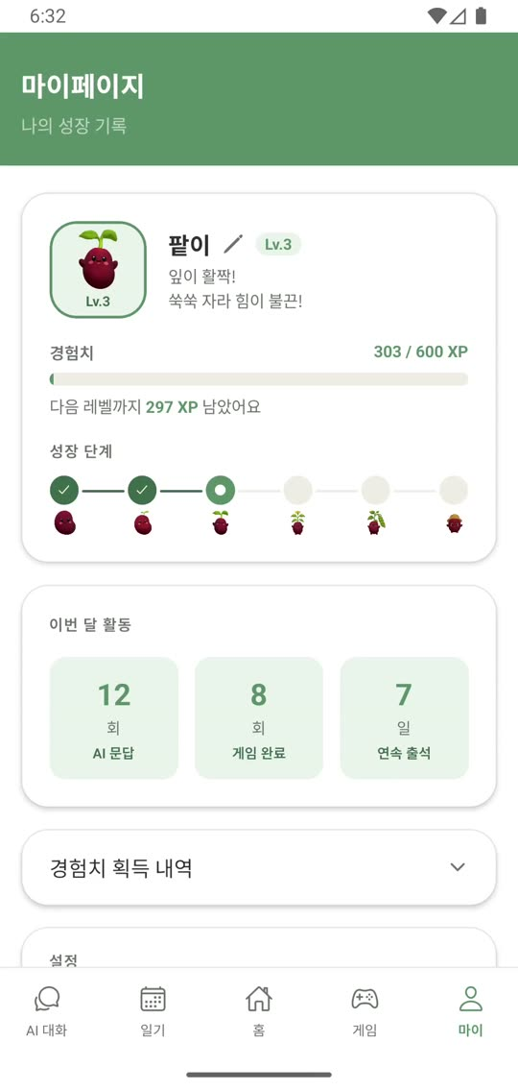
팥이 성장
누적 활동이 캐릭터의 변화로 이어집니다
CHARACTER
사용자와 함께 성장
꾸준한 활동을 시각적인 성장으로 보여주어 서비스 이용 동기를 높입니다.
레벨 · 경험치 · 외형 변화

Slide 19
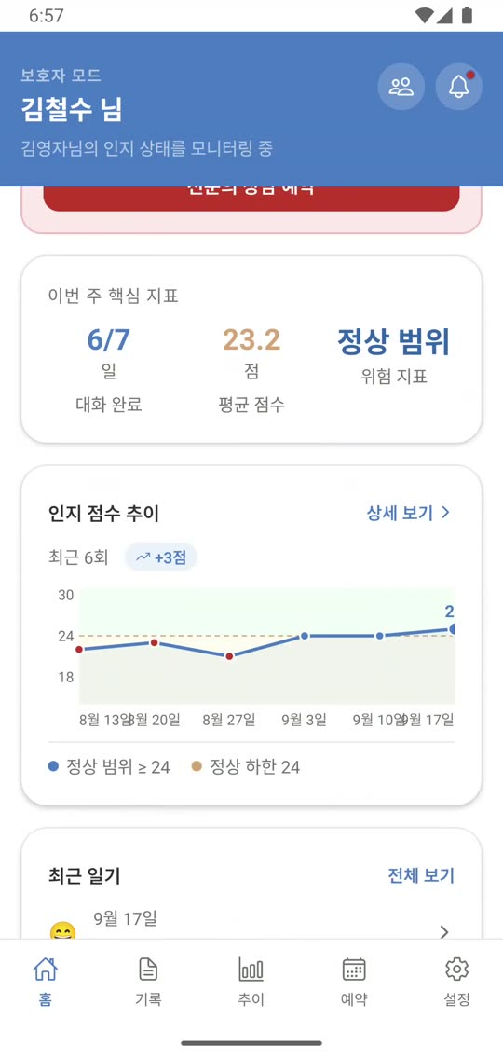
보호자 홈
여러 사용자 중 확인할 대상을 선택합니다
GUARDIAN
동의된 범위에서 확인
보호자는 연결된 사용자를 선택하고 주요 활동과 결과 요약을 확인합니다.
연결 사용자 · 주요 지표

Slide 20
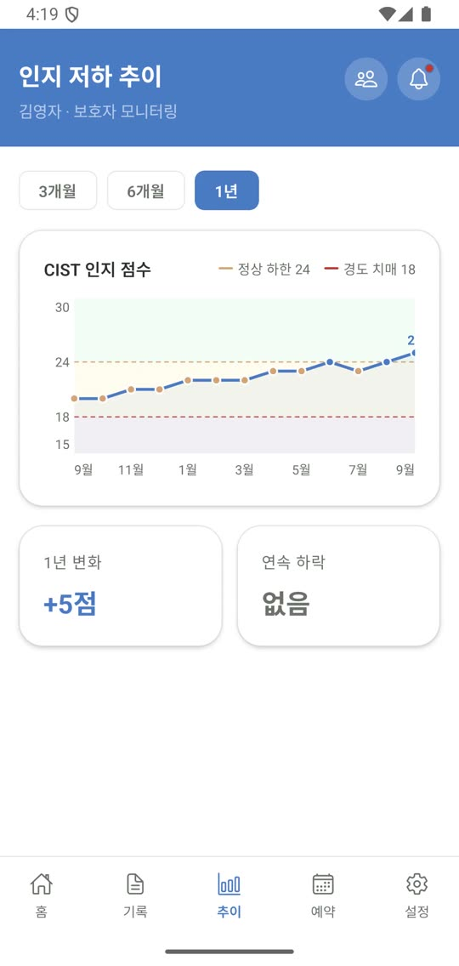
검사 결과와 변화 추이
한 번의 점수보다 최근 변화 흐름을 보여줍니다
TREND
반복 검사 결과 비교
최근 검사 이력과 변화 추이를 그래프로 확인해 지속적인 관찰을 지원합니다.
30일 이력 · 점수 그래프

Slide 21
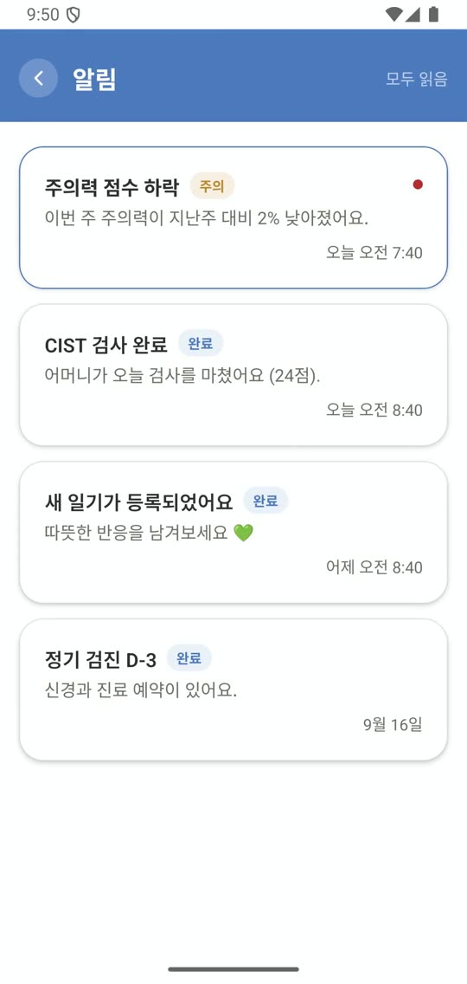
위험 알림
상태 변화가 감지되면 보호자에게 알립니다
ALERT
필요한 순간에 확인
검사 완료와 위험 변화 같은 주요 이벤트를 알림으로 전달합니다.
인지 점수 하락 · 결과 완료

Slide 22
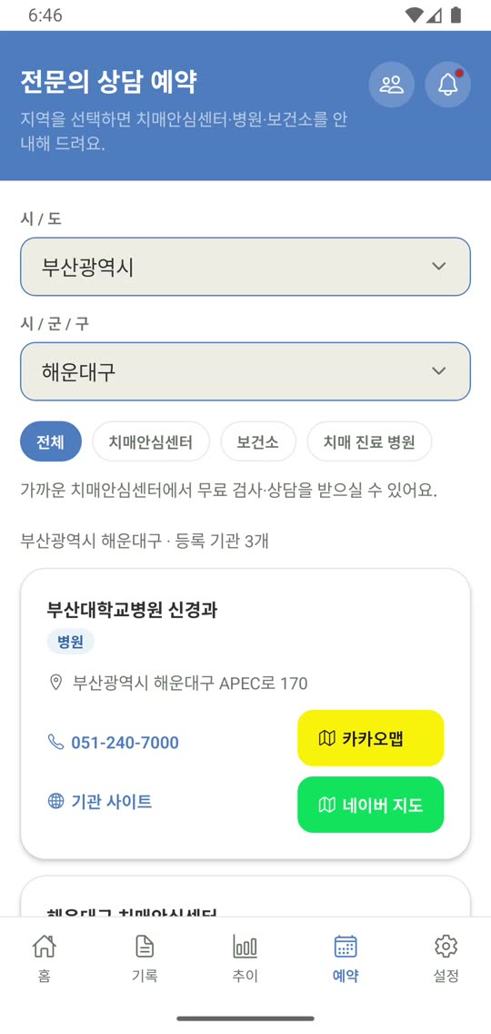
상담센터 조회
지역별 치매안심센터와 의료기관 정보를 확인합니다
CENTER
주변 지원 기관 연결
지역과 기관 유형을 기준으로 센터를 찾고 지도나 홈페이지로 이동할 수 있습니다.
지역 검색 · 지도 · 기관 링크

Slide 23
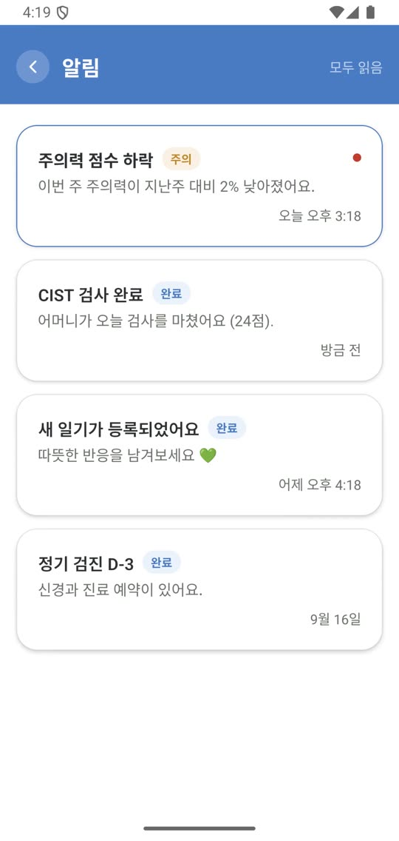
알림 모아보기
검사와 일기, 활동 관련 알림을 한곳에서 확인합니다
NOTIFICATION
활동 흐름을 놓치지 않도록
알림을 확인하고 관련 검사 결과나 기록 화면으로 바로 이동합니다.
미읽음 · 읽음 처리 · 화면 이동

Slide 24
AI MODEL
늘봄은 음성과 문항별 수행 결과를
어떻게 분석했을까요?
STT부터 단일 모델과 Fusion 평가까지

Slide 25
26
AI PIPELINE
음성 분석 파이프라인
사용자 음성
Chirp 3 STT
특징 생성
Fusion
문항별 녹음
한국어 전사
음향 · 언어 · 수행
최종 위험 점수
음성 원본은 AST에, 전사문은 KcELECTRA에, 정답·오답과 응답 시간은 행동 특징에 사용
26

Slide 26
27
EVALUATION
대상자 단위 평가 설계
같은 사람의 데이터가 학습과 평가에 섞이지 않도록 분리했습니다
전체 대상자
1
2
3
4
5
6
7
21명
8
9
10
11
12
13
14
정상군 · 위험군
11명 · 10명
15
16
17
18
19
20
21
데이터 분할
7-fold OOF
각 fold: 학습 18명 · 평가 3명
Seed 42 · 52 · 62 평균
27

Slide 27
28
STT
STT 모델 비교와 최종 선정
CIST 음성 105개와 수동 전사문을 비교했습니다
CLOVA
35.79%
빈 전사 2개
Chirp 3
38.12%
빈 전사 5개
Chirp 2
45.17%
빈 전사 0개
Whisper
60.29%
빈 전사 11개
Short
77.24%
빈 전사 39개
최종: Google Chirp 3
28

Slide 28
29
FEATURES
Fusion에 입력한 네 가지 특징
01
02
03
04
AST logit
KcELECTRA logit
문항 수행 점수
응답 지연
어떻게 말했는가
무엇을 말했는가
정답 · 오답 · 건너뜀
답변까지 얼마나 걸렸는가
음향 특징
언어 특징
문항 수행 특징
VAD 기반 시간
StandardScaler + L2 Logistic Regression
29

Slide 29
30
SINGLE MODEL
단일 모델 평가 결과
임계값 0.5 결과와 연속 점수의 순위 구분 능력을 함께 해석했습니다
AST
KcELECTRA
Accuracy
위험군 Recall
Accuracy
위험군 Recall
57.1%
80.0%
61.9%
20.0%
Specificity
ROC-AUC
Specificity
ROC-AUC
36.4%
49.1%
100%
84.5%
30

Slide 30
31
AST LIMITATION
AST 성능을 제한한 요인
현재 데이터와 실험 구조를 바탕으로 추정한 원인입니다
01
02
03
독립 대상자 21명
대상자 라벨과 4초 입력
AudioSet과 CIST 차이
한 명의 결과가 Accuracy 약 4.8%p에 영향
모든 짧은 발화가 인지 상태를 충분히 담지는 않음
일반 음향 사전학습과 한국어 고령자 단답형의 차이
각 원인의 영향은 추가 데이터와 통제 실험으로 검증해야 합니다
31

Slide 31
32
AST EXPERIMENT
반복 실험을 통한 AST 개선
초기 후보
비교한 조건
최종 AST
42.9%
57.1%
4초 · 8초 입력
Last 2 · 4 · 6 layers
Accuracy
Learning Rate · Epoch
파형 증강 · SpecAugment
Accuracy
대상자 점수 집계
Seed 42 · 52 · 62
Accuracy +14.2%p
위험군 Recall 40.0% → 80.0%
ROC-AUC 49.1%
32

Slide 32
33
FUSION TEST
Fusion 입력 조합 비교
오답 + 응답 지연
Accuracy 71.4%
AUC 85.5%
KcELECTRA logit
Accuracy 71.4%
AUC 80.0%
KcELECTRA + 행동
Accuracy 76.2%
AUC 82.7%
전체 네 특징
Accuracy 76.2%
AUC 81.8%
현재 내부 OOF 결과에서 AST 추가에 따른 정량적 향상은 확인되지 않음
33

Slide 33
34
FINAL MODEL
최종 Fusion 성능과 위험 단계
Accuracy
Balanced Accuracy
위험군 Recall
Specificity
ROC-AUC
76.2%
75.9%
70.0%
81.8%
81.8%
안정적
꾸준한 관찰 필요
확인 필요
p < 0.385929
0.385929 ≤ p < 0.806138
p ≥ 0.806138
내부 21명 OOF에서 탐색한 프로토타입 운영 기준이며 외부 검증된 임상 기준이 아닙니다
34

Slide 34
35
FEATURE 01
음향·언어·행동 정보를 함께 분석
하나의 발화를 발화 방식, 발화 내용, 응답 과정으로 나눠 살펴봅니다
01
02
03
04
발화 방식
발화 내용
응답 과정
위험 신호
AST
STT + KcELECTRA
행동 특징
Fusion Model
시간·주파수 패턴
질문·답변 전사문
정오 정보와 응답 지연
연속형 위험 점수
음향 특징, 언어 특징, 문항별 정오 정보와 응답 지연을 Logistic Regression으로 결합
35

Slide 35
36
FEATURE 02
개인 내 변화 중심의 반복 관리
한 번의 결과보다 같은 사용자의 변화 흐름을 확인합니다
검사 결과에 영향을 줄 수 있는 요인
피로도
심리상태
청력
주변 소음
검사 환경
01
02
03
04
검사 1
검사 2
검사 3
현재
기준 결과
일시적 변화
반복 신호
변화 추이
이전 결과와 현재 결과를 함께 제공해 일시적인 이상과 반복되는 변화 신호를 구분
36

Slide 36






37
FEATURE 03
성장형 반려 캐릭터를 통한 지속적 상호작용
팥이는 반복적인 인지건강 관리 참여를 돕는 HCI 요소입니다
반복 이용에 따라 변화하는 팥이의 6단계 성장
검사 안내
음성 문답
성장 변화
01
02
03
질문 전달과 진행 상태를 안내
사용자의 답변과 일상 대화를 연결
반복 이용에 따라 성장 상태가 변화
37

Slide 37
38
FEATURE 04
고령자·보호자·전문기관 연결 구조
동의와 접근 권한을 기준으로 필요한 정보만 공유합니다
동의 및 기능별 접근 권한
고령자
보호자·관리자
전문기관
검사 수행
음성·생활 기록
복수 사용자 연결
결과와 변화 추이 확인
치매안심센터
의료기관 전문검사
시스템은 치매 여부를 확정하지 않고, 반복되는 위험 신호가 확인되면 전문검사를 안내
38

Slide 38

늘, 곁에서 함께 바라보는
인지 건강
[팥이 마무리 이미지]
늘봄
부산대학교 정보컴퓨터공학부 2026학년도 전기 졸업과제
팀원 원준서 · 김민서 · 이지현

